Slide 1
UML2基础、建模与设计教程
——UML概述
组长：陈铉文 组员：章奇妙、张威杰、刘值成、于坤
PRD2018-G01 2018.10.9

Slide 2
01
UML简介及历史
什么是UML、UML的发展历程
content
02
UML的特点与结构
UML的三个特点、UML中的事务及关系
03
UML中的视图与图
UML的5种视图、UML描述视图内容的9种图
04
UML2.0新特性
UML2.0在可视化建模方面进行了许多改革和创新
05
系统开发阶段
系统开发的五个阶段

Slide 3
UML简介及历史
/01
什么是UML
UML的发展历程

Slide 4
什么是UML（Unified Modeling Language）
一种能够描述问题、描述解决方案、起到沟通作用的语言
数据建模
业务建模
组件建模
一种用文本、图形和符号的集和来描述现实生活中各类事物、活动及其之间关系的语言
对象建模

Slide 5
OMG（ Object Management Group ）
对象管理组织（英文Object Management Group,缩写为OMG）是一个国际协会，开始的目的是为分布式面向对象系统建立标准，现在致力于建立对程序、系统 和 业务流程的建模标准，以及基于模型的标准。
OMG是一个国际性的非盈利协会。任何组织都可以加入，在缴纳会费后可以参与OMG标准的制定和投票讨论。
OMG只提供标准的详细说明书，并不提供对于标准的实现软件。
OMG
(资料来自维基百科：https://zh.wikipedia.org/wiki/%E5%AF%B9%E8%B1%A1%E7%AE%A1%E7%90%86%E7%BB%84%E7%BB%87）

Slide 6
UML中的发展历程
Booch
Rumbaugh
OMT
Booch1993
“方法大战“
Jacobson
Coad/Yourdon
OOSE
OOA/OOD

Slide 7
Booch1993
面向对象软件工程的概念最早由Booch提出，他是面向对象最早的倡导者之一。
Booch1993

Slide 8
OMT
Rumbaugh等人提出了面向对象的建模技术（OMT）方法，采用了面向对象的概念，并引入各种独立与语言的表示符，这种方法用对象模型、动态模型、功能模型和用例模型共同完成对整个系统的建模，所定义的概念和符号可用于付按揭开发的分析设计和实现全过程，软件开发人员在开发过程的不同阶段不需要进行概念和符号的转换。
OMT

Slide 9
OOSE
Jacobson于1994年提出了OOSE方法，其最大的特点是面向用例（Use-Case），并在用例的描述中引入了外部角色的概念。
OOSE

Slide 10
OOA/OOD
Coad/Yourdon方法，即著名的OOA/OOD方法，它是最早的面向对象的分析和设计方法之一。
OOA/OOD

Slide 11
UML中的发展历程
1996
2000
UML0.9/UML0.91
UML1.4
1995
1997
2005
UM0.8
UML1.0/UML1.1
UML2.0

Slide 12
UML的特点与结构
/02
UML的三个特点
UML中的事务及关系

Slide 13
UML的特点
统一概念与符号
吸收思想
新概念
UML统一了Booch、OME等方法中的基本概念和符号。
UML吸取了面向对象领域中各种优秀的思想，其中也包括非OO方法的影响。
UML在演变过程中还提出了一些新的概念。

Slide 14



UML的结构
关系
关系把元素紧密联系在一起。
事物
事物是UML中重要的组成部分。
图
图是很多有相互关系的组。

Slide 15
UML中的事务
4
3
2
注释事务
1
分组事务
行为事务
构建事务

Slide 16
构建事务
UML模型的静态部分，描述概念或物理元素。
类
用例
对一组具有相同属性、操作、关系和语义的对象的抽象
描述一系列的动作，这些动作是系统对一个特定角色执行的
接口
构件
类或组件提供特定服务的一组操作的集合
也称“组件”，是物理上或可替换的系统部分，它实现了一个接口的集合
协作
节点
描述了一组事务间的相互作用的集合
描述实际的软件运行的基础硬件

Slide 17
UML中的事务
4
3
2
注释事务
1
分组事务
行为事务
构建事务

Slide 18
行为事务
01-交互
实现某功能的一组构建事务之间的消息的集合，设计消息、动作序列、链接
行为事务是UML模型图的动态部分，
描述跨越空间和时间的行为。
02-状态机
描述事物或交互在生命周期内响应事件所经历的状态序列

Slide 19
UML中的事务
4
3
2
注释事务
1
分组事务
行为事务
构建事务

Slide 20
分组事物
是UML模型图的组织部分，描述
事物的组织结构，主要由包来实现
包：把元素编程组的机制

Slide 21
UML中的事务
4
3
2
注释事务
1
分组事务
行为事务
构建事务

Slide 22
注释事物
是UML模型的解释部分，
用来对模型中元素进行说明，解释
注解：对元素进行约束或解释的简单符号

Slide 23
UML中的关系
依赖
泛化
Text here
关联
实现

Slide 24
依赖
依赖是两个模型元素间的语义关系，其中一个元素发生变化会影响另一个元素的语义。在图形上，把依赖画成一条可能有方向的虚线，偶尔在其上还带有一个标记。

Slide 25

关联
关联指明了一个对象与另一个对象间的关系。在图形上，关联用一条实线表示，它可能有方向，偶尔在其上还有一个标记。

Slide 26
泛化
泛化是一种一般化-特殊化的关系，是一般事物和该事物较为特殊的种类之间的关系，子类继承父类的属性和操作，除此之外，子类还添加新的属性和操作。在图形上，把泛化关系画成带有空心箭头的实线。

Slide 27
实现
实现是类之间的语义关系，其中的一个类指定了由另一个类必须执行的约定。在两种地方会遇到实现关系：一种是在接口和实现他们的类或构件之间；另一种是在用例和实现他们的协作之间。在图形上，把实现关系画成一条带有空心箭头的虚线，它是泛化和依赖关系两种图形的结合

Slide 28
UML中的视图与图
/03
UML的5种视图
UML描述视图内容的9种图

Slide 29
UML的视图
用例视图
描述一个系统应该具备的功能
逻辑视图
描述在用例视图中提出的系统功能的实现
并发视图
资源的有效利用
代码的并行执行
系统环境中异步事件的处理
组件视图
配置视图
描述系统的实现模块及他们之间的依赖关系
显示系统的物理部署

Slide 30
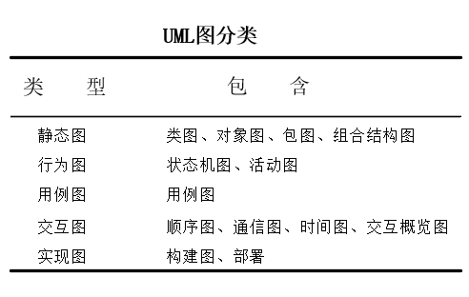
UML中图的分类
UML中的图
可以分为五大类
五大类UML图中
包含了13种图

Slide 31
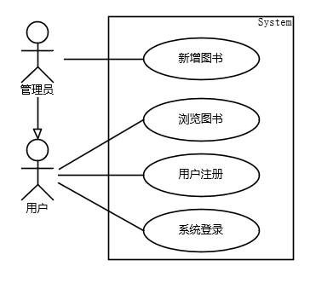
用例图
从用户角度描述系统功能并指出各功能的操作者。用例图是UML中最简单也是最复杂的一种图。用例图展示了一组用例、参与者以及它们之间的关系，如右图。

Slide 32
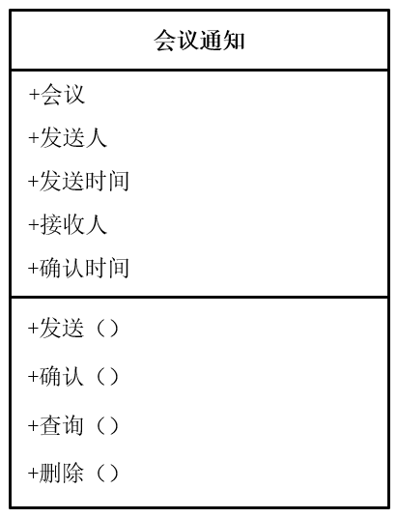
类图、对象图
类图
通过关系和类表示的类图，可以图形化地描述一个系统的设计部分，如右图。
对象图
对象图是类图的实例，几乎使用与类图完全相同的标识。

Slide 33
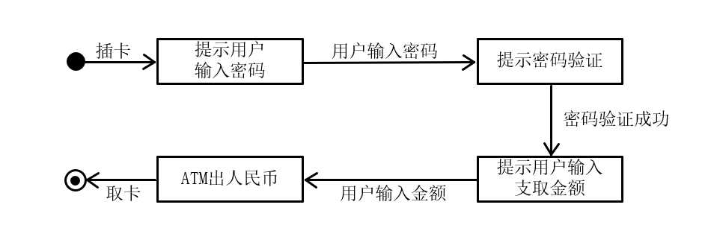
状态机图
描述一个实体基于事件反应的动态行为，显示了该实体是如何根据当前所处的状态对不同的事件做出反应的。

Slide 34
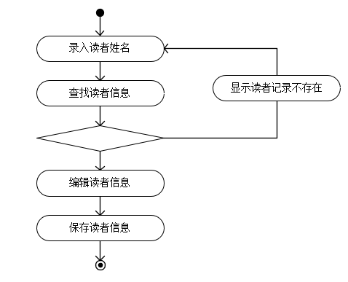
活动图
记录了单个操作或方法的逻辑，或单个业务流程的逻辑。描述系统中各种动的执行顺序，通常用户描述一个操作中所要进行的各项活动的执行流程。

Slide 35
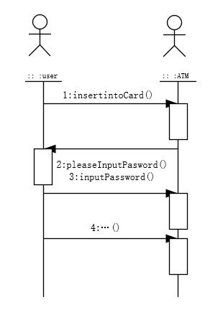
顺序图
顺序图描述了对象之间动态的交互关系，主要体现对象之间进行消息传递的时间顺序。
顺序图由一组对象构成，每个对象分别带有一条竖线，它代表时间轴。

Slide 36
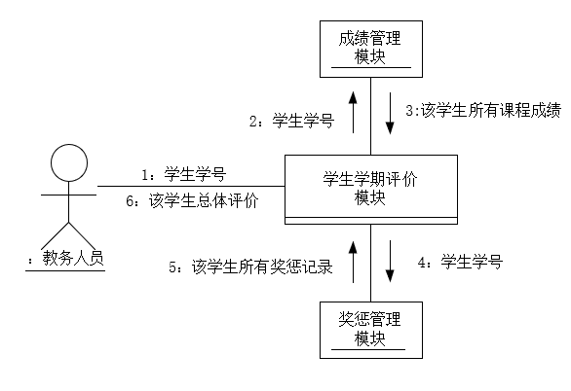
通信图
通信图用于显示组件及其交互关系的空间组织结构，它并不侧重于交互的顺序。通信图显示了交互中各个对象之间的组织交互关系以及对对象彼此知己的链接。
通信图没有将时间作为一个单独的维度，因此序列号就决定刘小溪级并发线程的顺序

Slide 37
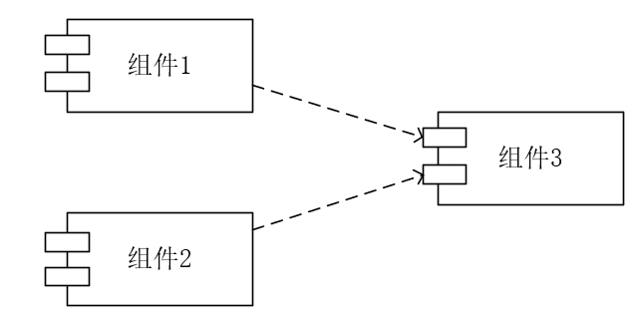
构件图
构件图也称组件图，描述代码部件的物理结构及个部件之间的依赖关系。构件图有助于分析和理解部件之间的相互影响程度。从构件图中可以了解各软件组件之间的编译器和运行时依赖关系。使用构件图可以将系统划分为内聚组件并显示代码自身的结构

Slide 38
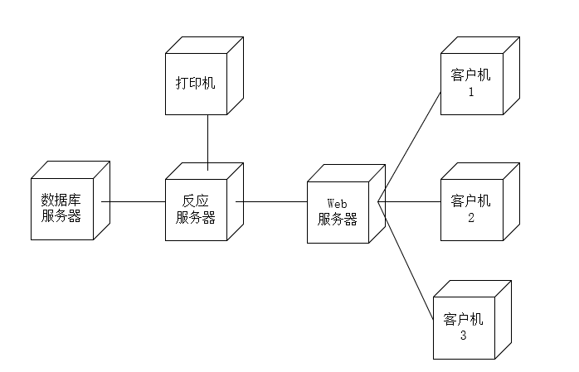
部署图
部署图也称配置图，描述系统中硬件和软件的物理配置情况和系统体系结构。
在配置图中用节点表示实际的物理设备，并根据他们之间的连接关系，将相应的节点连接起来，并说明其连接方式。

Slide 39
UML2.0新特性
/04
UML2.0在可视化建模方面进行了许多改革和创新

Slide 40
UML2.0新特性
用例图
活动图
新特性
顺序图
构件图

Slide 41
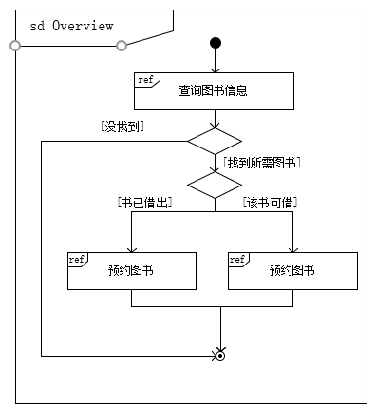
UML2.0中的新图
交互概览图
可以直观的表达一组相关顺序图之间的转向逻辑。UML1.x通常是通过活动图进行间接表达的。

Slide 42
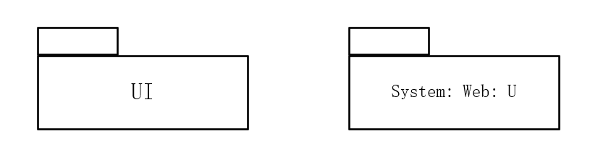
UML2.0中的新图
包图
展现模型要素的基本组织单元，以及这些组着单元之间的依赖关系，包括引用关系和扩展关系。在通用建模工具中，一般可以用类图描述包图中的逻辑内容。

Slide 43
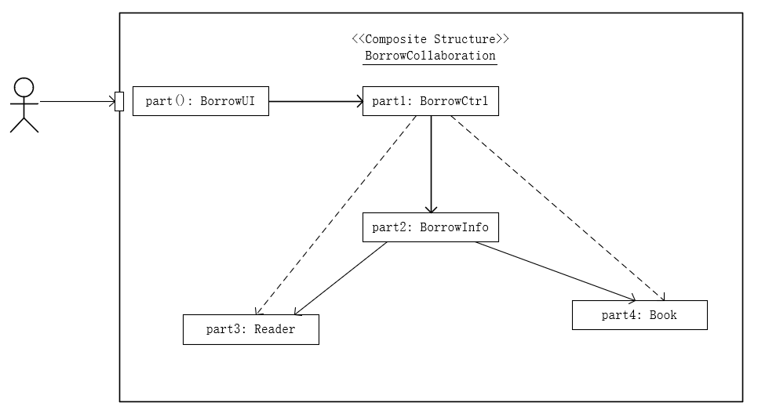
UML2.0中的新图
组合结构图
描述系统中的某一部分的内部内容，包括该部分与系统其他部分的交互点，这种图能够展示该部分内容“内部”参与者的配置情况。

Slide 44
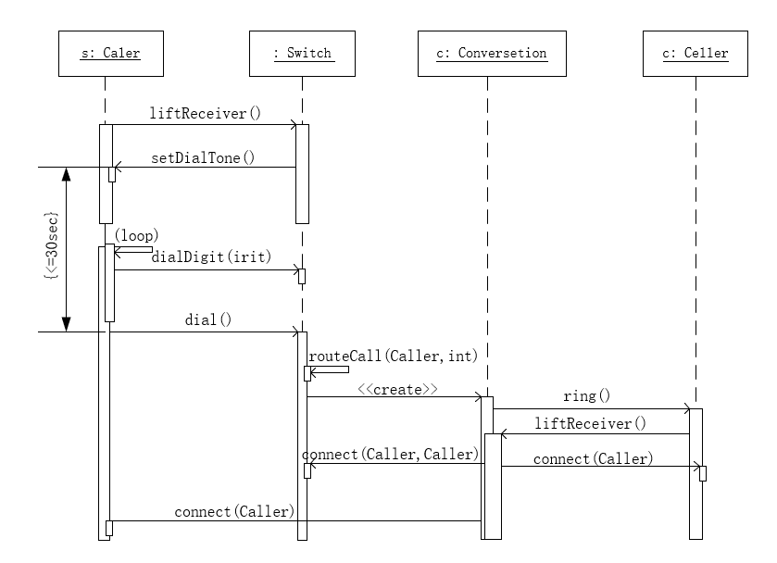
UML2.0中的新图
时间图
“时间图”是一种可选的交互图，展示交互过程中的真实时间信息，具体描述对象状态变化的时间点以及维持特定状态的时间段。

Slide 45
系统开发阶段
/05
系统开发的五个阶段

Slide 46
系统开发的为五个阶段
需求分析
了解需求，分析可行性、需求
系统分析
系统设计
将需求转换为系统的重要过程
程序实现
测试阶段
对实现的程序代码模块进行检测

Slide 47
小结
UML
UML是一种语言
UML是一种可视化语言
UML三个组成部分
元素是UML中重要的组成部分
关系把元素紧密联系在一起
图是很多有相互关系的元素的组
UML元素、图
类、接口、用例、组件、节点、消息、连接、状态、事件、活动等
5大类13种不同的图

Slide 48
QUESTION
问题1：
答案：
Q1
UML三个组成部分分别是什么？
事物、关系和图
2018

Slide 49
QUESTION
问题2：
答案：
Q2
UML有哪些图？
（说出五种）
用例图、类图、对象图、状态机图、活动图、顺序图、通信图、构件图、部署图、包图、组合结构图、交互概览图、时间图
2018

Slide 50
QUESTION
问题3：
Q3
答案：
UML的事物和关系分别有哪些？
事物：构件事物、行为事物、分组事物、注释事物
关系：依赖、关联、泛化、实现
2018

Slide 51
QUESTION
Q4
问题4：
答案：
在下列给出的图中，哪些是静态图哪些是动态图？
状态机图、用例图、类图、活动图、顺序图、 对象图、构件图、合作图、配置图
静态图：用例图、类图、对象图、构件图、配置图
动态图：状态机图、活动图、顺序图、合作图
2018

Slide 52
绩效评定
于坤 91
章奇妙 93
参与PPT制作、相关资料查找
参与PPT制作、文字编辑
陈铉文 94
张威杰 92
刘值成 89
模板寻找、PPT制作
参与PPT制作、文字编辑
PPT相关图绘制

Slide 53
参考资料
《UML用户指南》 人民邮电出版社 Grady Booch, James Rumbaugh, Ivar Jacobson著
邵维忠 麻志毅 马浩海 刘辉 译 2013年1月第1版
《UML2基础、建模与设计教程》 清华大学出版社 杨弘平等 2015年10月第1版
OMG组织
https://zh.wikipedia.org/wiki/%E5%AF%B9%E8%B1%A1%E7%AE%A1%E7%90%86%E7%BB%84%E7%BB%87

Slide 54
Thanks.
制作人：陈铉文
PRD2018-G01

